Slide 1
فصل سوم
ساختار شبکه عصبی تناسبی-انتگرالی-مشتقی
7/29
نتیجه گیری
مثال ها
الگوریتم شبکه
ساختار شبکه
مقدمه
چکیده

Slide 2
شبکه های شبکه عصبی تناسبی-انتگرالی-مشتقی شامل یک ساختار 2-3-1 می باشند. این شبکه سه لایه دارد که لایه داخلی، لایه پنهان و لایه خروجی می باشد. لایه داخلی دو تا نورون دارد، لایه پنهان سه تا نورون و لایه خروجی یک نورون دارد. نورون در درون شبکه به ترتیب تناسبی، انتگرالی و مشتقی می باشند.
8/29
نتیجه گیری
مثال ها
الگوریتم شبکه
ساختار شبکه
مقدمه
چکیده

Slide 3
لایه داخلی دو تا نورنP دارد، یکی از آن نورون ها تنظیمات ورودی سیستم را دریافت می کند و دیگری به خروجی سیستم وصل می شود. لایه پنهان سه تا نورون متفاوت دارد، اولی از نوعP و دومی از نوعI و سومی از نوعD است. لایه خروجی فقط یک نورون دارد که وظیفه خروجی کنترل را به انجام می رساند.
9/29
نتیجه گیری
مثال ها
الگوریتم شبکه
ساختار شبکه
مقدمه
چکیده

Slide 4
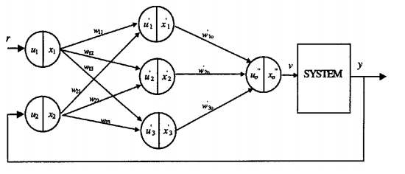
شکل 1: ساختار شبکه عصبی تناسبی-انتگرالی-مشتقی.
10/29
نتیجه گیری
مثال ها
الگوریتم شبکه
ساختار شبکه
مقدمه
چکیده

